Slide 1

Felületkezelő Szerek
tisztítószerek
felületvédő szerek
felületképzők
Bpb beton-und prüftechnik blomberg gmbh & co. kg

Slide 2
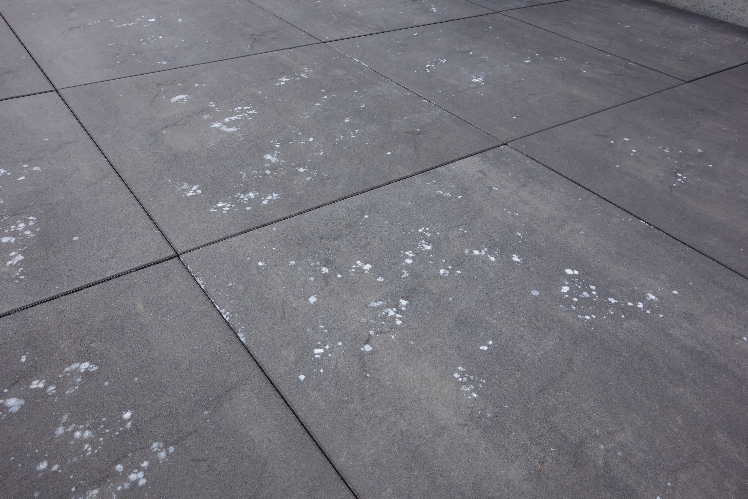
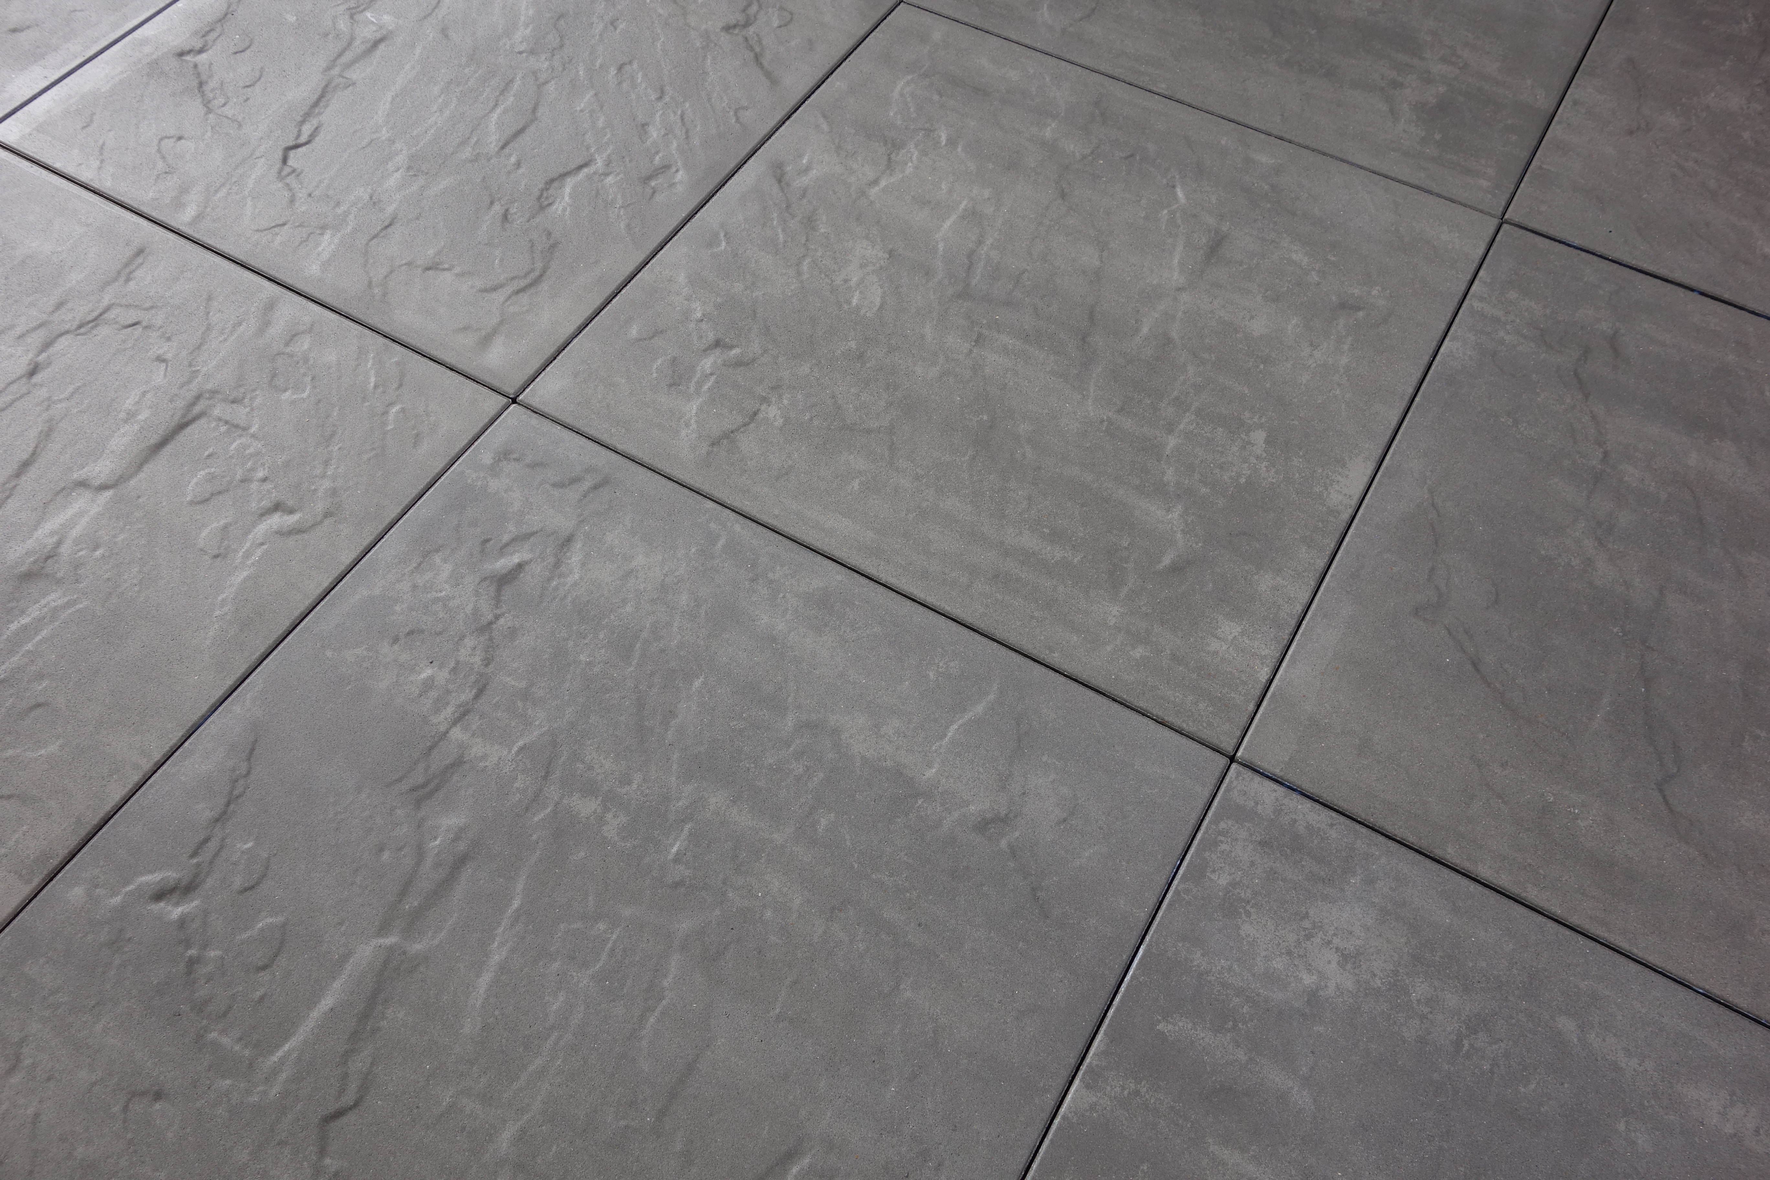
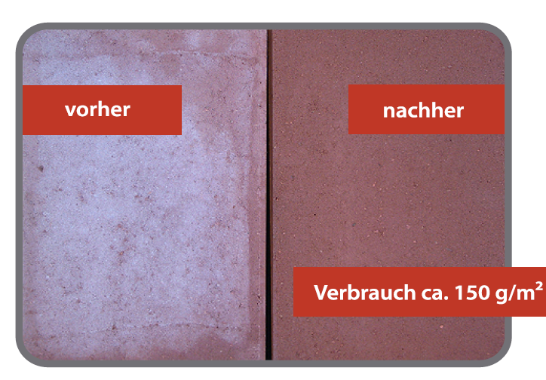
Speciális tisztítószer c kőtisztító – kivirágzás eltávolító
FELHASZNÁLÁS
Mindig legyen vizes a felület, különben magába szívja azonnal a tisztítószert
Utána leöblíteni
Meleg időben egyszerre csak kis felülettel szabad dolgozni, mert gyorsan szárad
Mivel savas, így nem szabad sokáig hatni hagyni, annál nagyobb réteget mar le a felületről
Tisztítás után ajánlott impregnálni, vagy más felületvédővel kezelni
TULAJDONSÁGOK
Beton- és kőfelületek tisztítására
Biológiailag lebomló
Nem szennyezi a vizet
Szintelen
Oldószermentes
ALKALMAZÁSI TERÜLETEK
Mészkivirágzás
Cement- és vakolatmaradék
Általános szennyeződés
Élelmiszermaradék
Szintelen

Slide 3
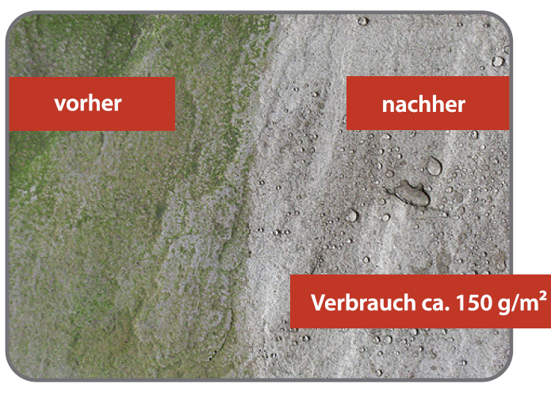
Algaeltávolító
TULAJDONSÁGOK
Beton- és kőfelületek tisztítására
Szintelen
Oldószermentes
ALKALMAZÁSI TERÜLETEK
Moha
Alga
Penész

Slide 4
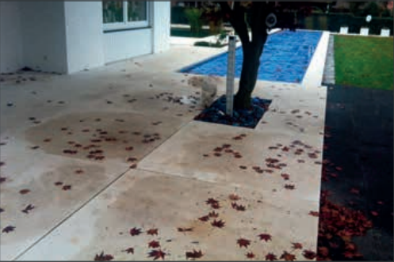
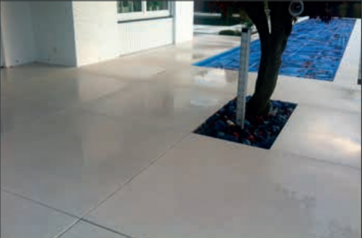
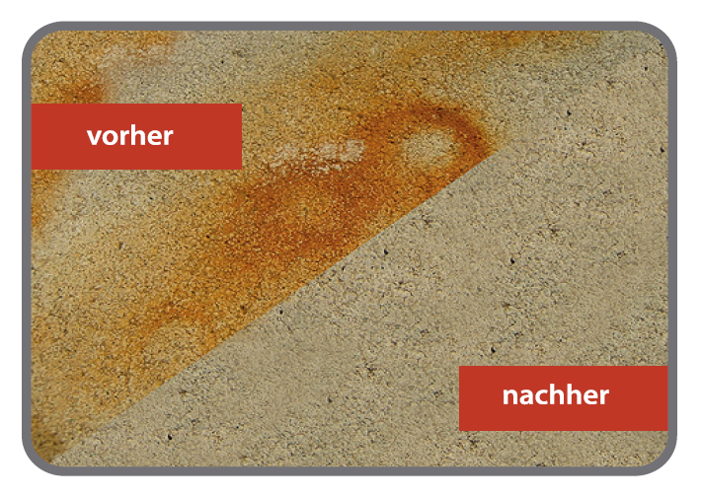
Rozsdaeltávolító
tulajdonságok
Beton- és kőfelületekre
Oldja a vasionokat
Oldószermentes
Színtelen
Alkalmazási területek
Rozsdafoltok
Barna elszíneződések
Csersav és avarfoltok

Slide 5
Olajeltávolító
Alkalmazási területek
Olajfoltok
tulajdonságok
Beton- és kőfelületekre
Erős oldóképesség
Illatmentes
Biológiailag lebomló

Slide 6
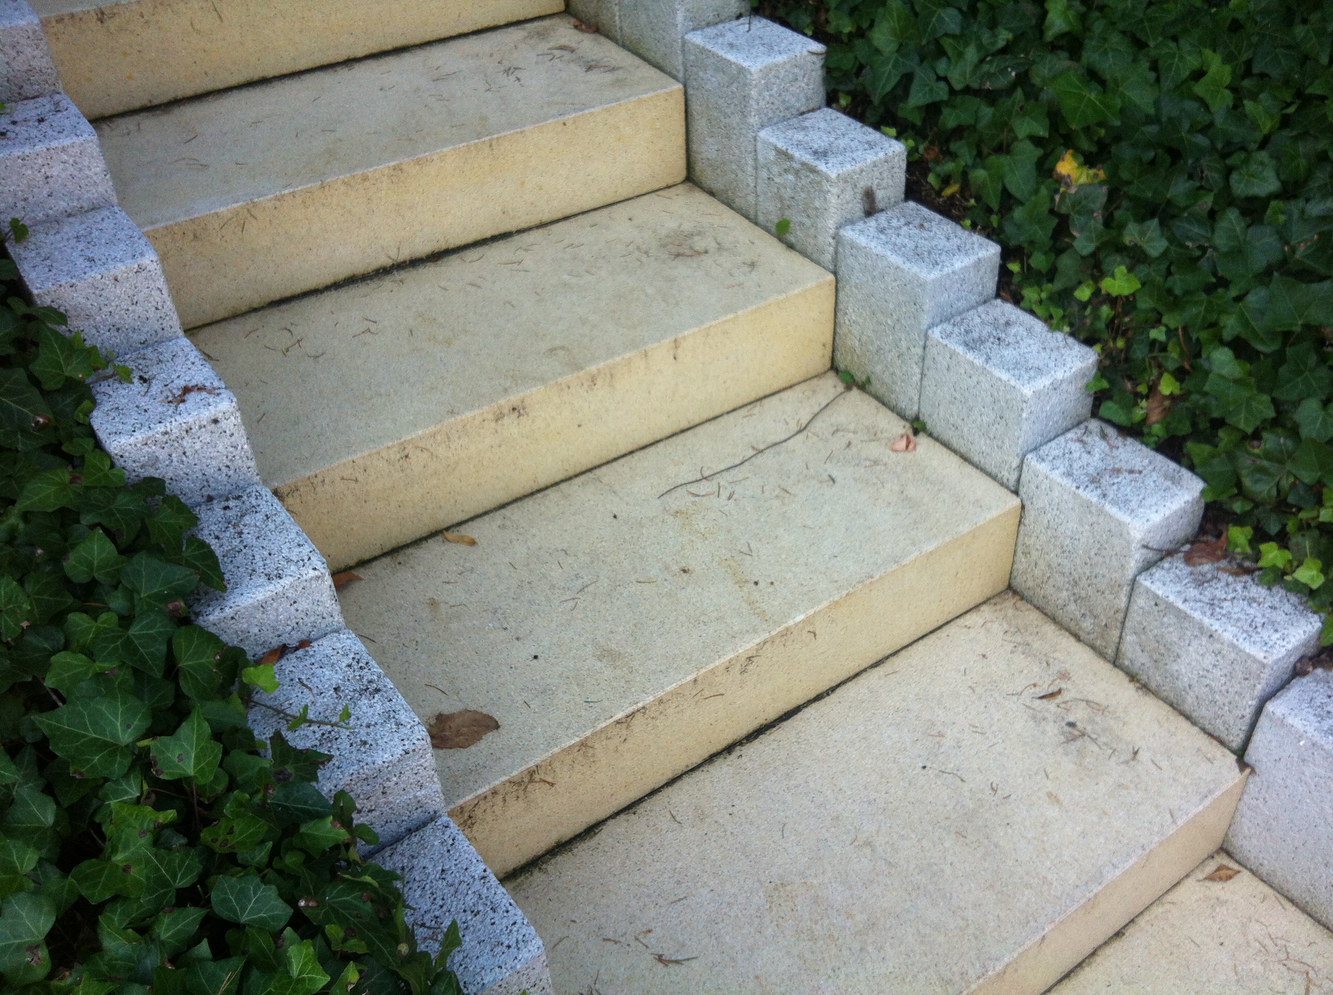
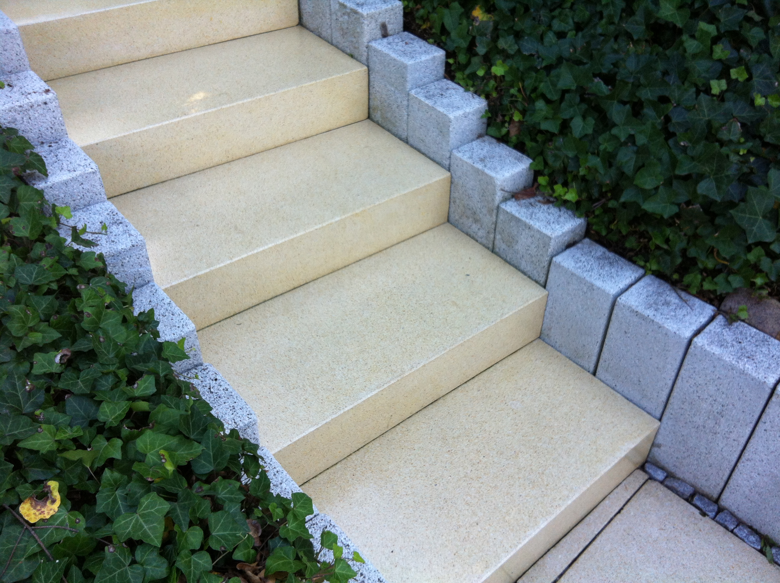
Tisztító T - Koncentrátum
tulajdonságok
Beton- és kőfelületekre, bevont felületekre
Erős oldóképesség
Oldószermentes
Alkalmazási területek
Általános szennyeződés
Olaj- és zsírszennyeződés
Padlóápoló és viaszréteg
FELHASZNÁLÁS
Nedves felületre felvinni, bedörzsölni
Utána leöblíteni

Slide 7
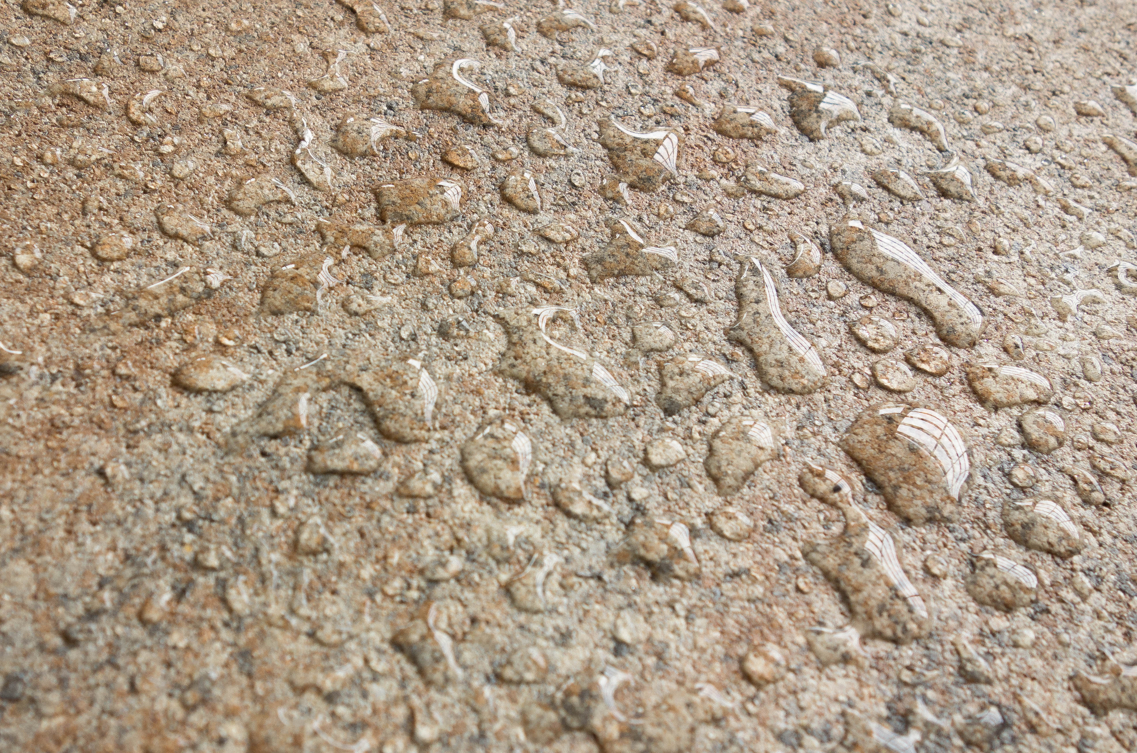
Impregnáló Perfect
Tulajdonságok és alkalmazási területek
Minden kezeletlen, cementkötésű beton- és kőfelületekre
Oldószermentes
Nem képez filmréteget
Intenzív olaj és víztaszítás
Véd a gyors elkoszolódástól és a karbonátosodástól
FELHASZNÁLÁS
Színtelen, kezelés után nincs színkülönbség
Száraz felületre felvinni

Slide 8
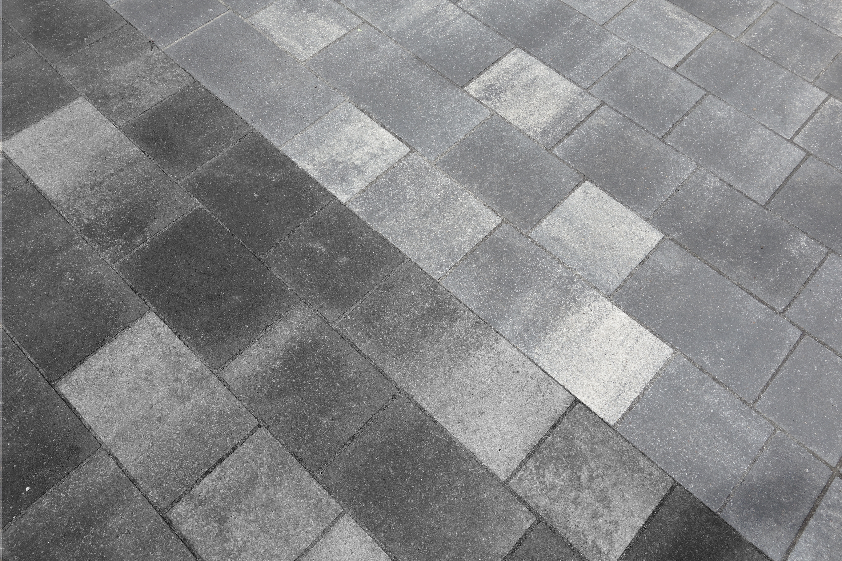
Impregnáló Compact
Tulajdonságok és alkalmazási területek
Világos, színes és sötét betonfelületekre, de fehér betonfelületre nem alkalmas
Színélénkítő hatású
Oldószermentes
Olaj-, víz- és szennytaszító
Véd a karbonátosodástól
FELHASZNÁLÁS
Mivel színélénkítő hatású, ezért érdemes a felület szélén egy ecsettel kipróbálni
…. felületre felvinni

Slide 9
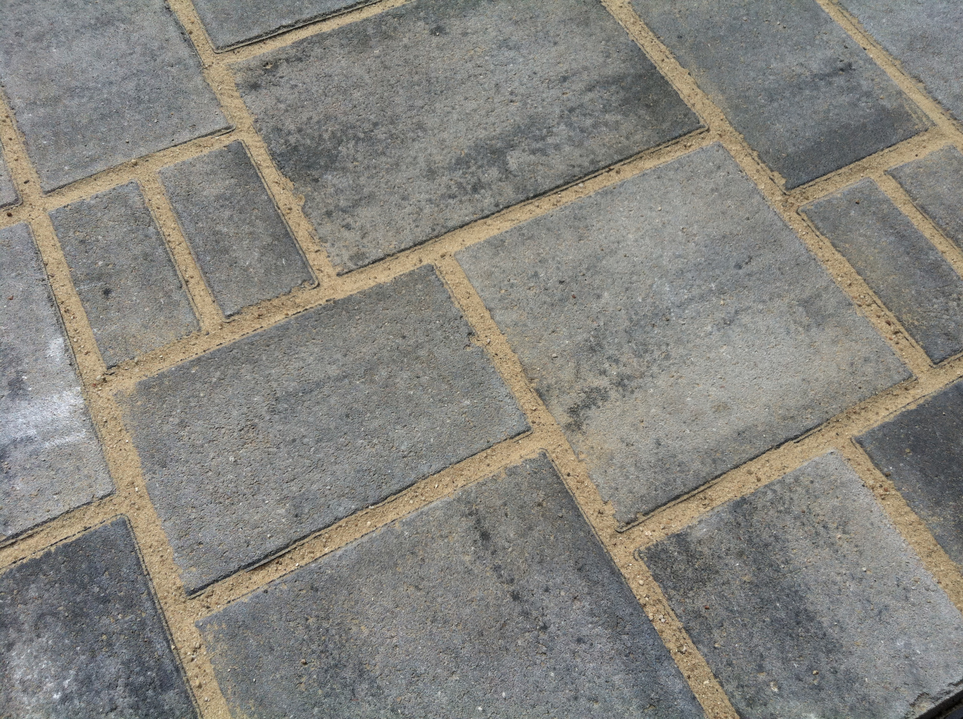
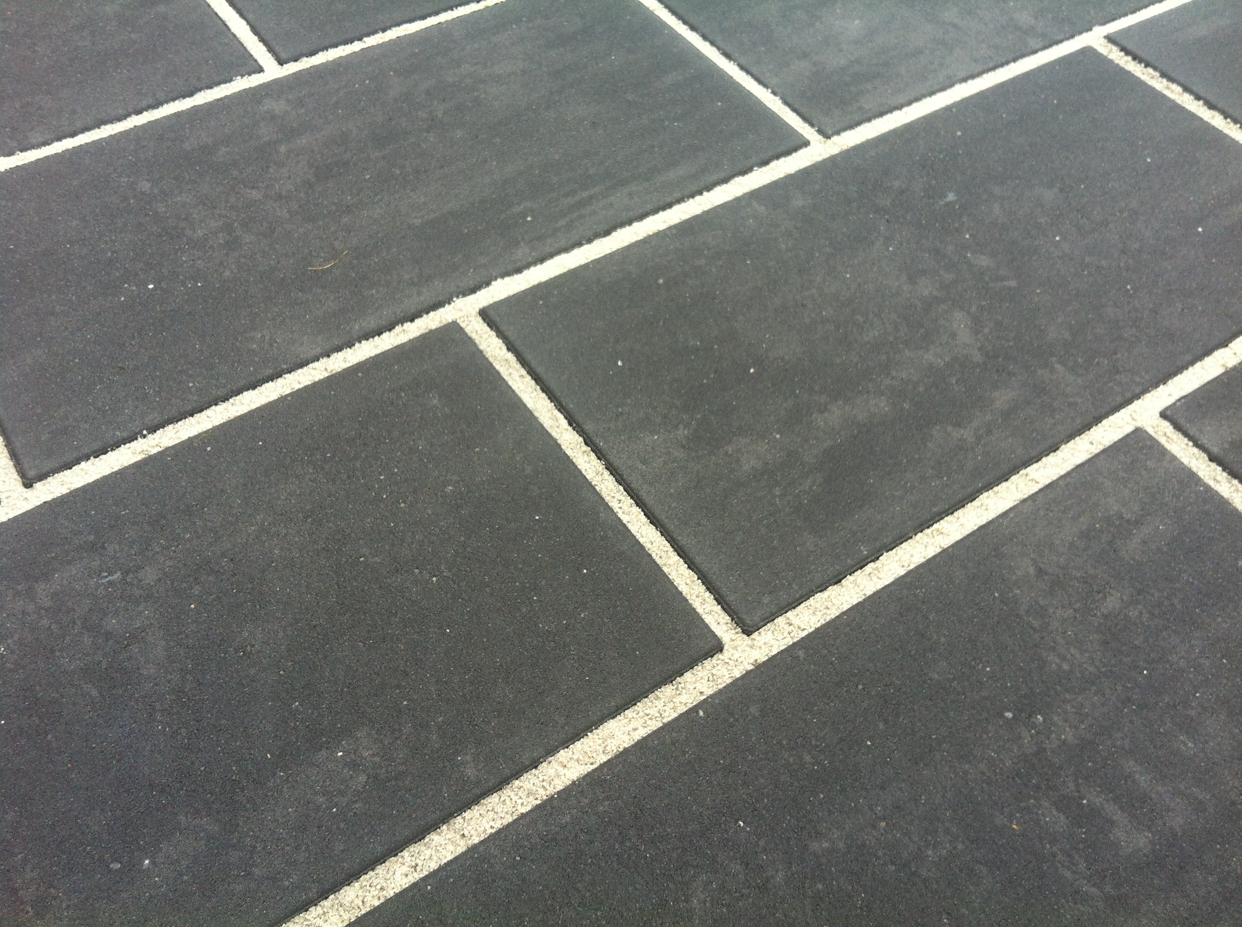
Fúgaszilárdító
TULAJDONSÁGOK
Betonfelületekre
oxigén általi megkötés
kitűnő vízáteresztő képesség
Nincs a felületen lakkréteg
ALKALMAZÁSI TERÜLETEK
Burkolókőfúgákhoz, egy és több szemcseméretből álló száraz homok megszilárdításához

